Slide 1
软件过程管理
-Ch.9 软件过程的评估和改进

Slide 2

软件过程的评估和改进
软件过程改进不是目标，而是一条漫漫长路。如果你不知道身在何处, 任何地图都与事无补。
－瓦特·汉弗莱（Watt Humphrey）

Slide 3
本章提纲
过程模型的剪裁
软件过程度量
过程评估及参考模型
过程改进的模型和方法
软件过程改进的实施

Slide 4
过程模型的剪裁
软件开发组织的类型
CMMI表示方法
模型剪裁的用途

Slide 5
软件开发组织的类型
组织独立承担某项新产品的全程开发和维护，开发过程不受外部因素影响。
组织完成所开发的软件产品的主体部分，但要将次要部分交给第三者完成或集成第三方的软件产品。
组织缺乏独立完成软件产品开发的能力，从软件承包商接受软件产品开发的子项目，接受指导下完成项目。

Slide 6
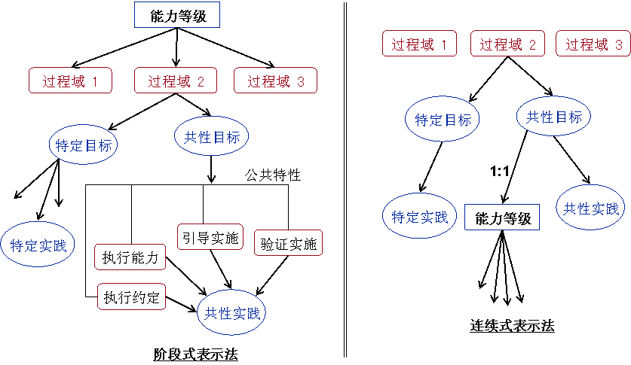
CMMI表示方法

Slide 7
模型剪裁的用途
对过程模型的剪裁，其基本用途不外乎为两类：
  将剪裁模型用于内部过程改进。
  将剪裁模型用于建立评估基线。
有的组织将剪裁模型用于两者，既用于过程改进，也用于建立评估基线。

Slide 8
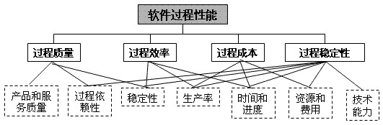
过程度量的内容
软件过程能力度量
需求管理和需求开发能力；技术解决能力、因果分析能力和决策分析能力；项目计划能力、项目监督和控制能力、合同管理能力和集成化项目管理能力；质量管理能力、配置管理能力和风险管理能力；组织级过程定义能力、组织级培训能力、组织级改革能力和产品集成能力。
软件过程性能的度量

Slide 9
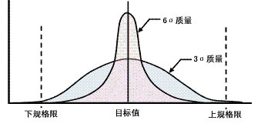
过程度量的方法
建立软件开发过程度量的基线，然后将获得的实际测量值与基线进行比较分析，例如获得度量值的平均值和分布情况，平均值反映了组织的整体水平或程度，而分布情况反映了组织的过程能力和执行的稳定性

Slide 10
过程度量技术
1．分析性技术: 量化证据以确定什么地方需要改进和改进工作是否成功
对比实验研究。
模拟实验研究。
过程定义评审。
正交缺陷分类。
根本原因分析。
统计过程控制。
个体软件过程。
2．基准技术

Slide 11

过程评估
软件过程评估的目标和期望
软件过程评估的内容和范围
软件过程评估的方式和类型
软件过程评估的方法

Slide 12
评估的目标和期望
软件过程评估的目的是对当前组织内部所运行的软件过程能力和性能等状态进行准确的、客观的描述，试图发现当前过程实施的特点，标识出其中的强项与弱项，使将来发挥强项、克服弱项，更好地控制过程、改进过程，避免在质量、成本以及进度方面出现重大的问题。
  能充分和各个层面、各个方面的人员沟通，获得全面的、第一手数据，确保可靠的、准确的评估结果。
  评估的结果被应用于过程改进，或有助于第3方组织对本组织的认可。

Slide 13
评估的内容和范围
软件需求获取、分析、开发、变更控制和管理等能力
项目计划能力
项目监督和控制能力
合同管理能力
软件度量能力
软件质量保证和管理流程、手段和方法等
技术开发、革新，产品的定义、设计、实现
产品集成，项目集成管理
配置管理、维护
风险识别、控制和管理
原因分析、决策、问题解决的能力
组织变革，改进过程，建立组织商业目标
组织培训的计划和实施能力

Slide 14
评估的方式和类型
评估方式
自我评估是指由软件开发组织内部进行的评估，主要是由成员个人进行的评估行为。
第三方评估,也称为能力检测。
综合方式。
评估类型
A类评估。全面综合的评估方法，要求全面覆盖评估中所使用的模型。
B类评估。评估范围缩小，集中于需要关注的过程域。
C类评估，也称为快估。主要是检查特定的风险域，找出过程中的问题所在。

Slide 15
CMMI 3种评估类型的对比
特征 | A类 | B类 | C类
用途模式 | 全面综合的评估方法。 组织的成熟度等级的评定。 | 自我评估。 范围小，集中于关注的过程域。 | 快估。 检查特定的风险域
优点 | 覆盖全面、结果客观，能整体把握组织过程能力和清楚过程中的优势和弱势，评定等级。 | 发现过程问题并启动组织的过程改进，提高过程洞察力，风险小。 | 投入小、反馈及时、见效快。
缺点 | 投入大、资源需求很多、风险大。 | 严格性和规范性低、不够全面，不能评定等级。 | 深度和广度都不够，结果可信度低。
评估发起人 | 组织的最高管理层。 | 过程改进组织或质量管理部门。 | 任何组织内部的经理。
评估组组成 | 内部和外部人员。 | 内部或外部人员。
评估组规模 | 4 ～ 10人＋评估组长。 | 2 ～ 6人＋评估组长。 | 1 ～ 3人＋评估组长。
评估组资格 | 有经验。 | 有适当经验。
对评估组长的要求 | 主评估师。 | 主评估师或受过专业过程评估培训的人员。 | 有过程评估经验的人员

Slide 16
过程评估参考模型
ISO/IEC 15504评估模型
Bootstrap评估模型
Trillium评估模型
CMM/CMMI的评估体系

Slide 17
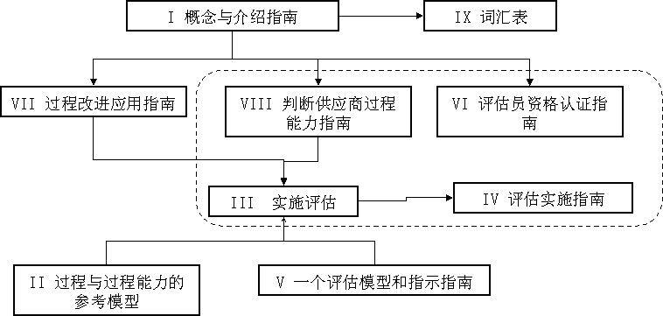
ISO/IEC 15504评估模型

Slide 18
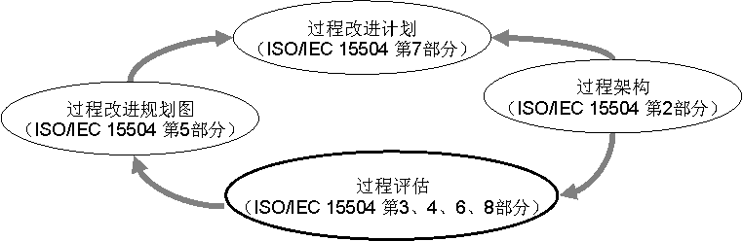
ISO/IEC 15504评估模型（2）

Slide 19
15504评估方法
过程尺度，最基础的可度量的过程目标，也可用于标识过程成功与否的预期结果。
过程能力尺度，是具有一系列过程属性、对任何过程的适用性、管理过程和提高过程能力时所必需的可度量特征。
能力确定模式，帮助评估并确定一个潜在软件供应商的能力。
过程改进模式，帮助提高软件开发过程的水平。
自我评估模式，帮助判断是否有能力承接新项目的开发。

Slide 20
15504评估等级
级别 （详见表9-2）
第0级，不完善的过程
第1级，已实施的过程
第2级，已管理的（已计划和已跟踪的）过程
第3级，已建立的过程
第4级，可预测的过程
第5级，优化的过程

Slide 21
Bootstrap评估模型
它是过程改进的先决条件，用以判断软件过程的当前实施情况并且对改进的方法加以约束。
Bootstrap方法是欧洲共同体项目(ESPRIT项目5441)产生的结果
Bootstrap过程体系由过程分类、过程领域、过程和最佳实践组成。过程域由出多个过程类别组成，涵盖组织、方法和技术等3个领域,每个过程最终分解为活动和基本实践。
也分为两个层次——组织和项目
采用CMM的5个成熟度等级作为自己的能力等级，但是它们之间存在一些差异

Slide 22
Trillium评估模型
Trillium模型是由电信公司联盟基于CMM1.1版本、考虑了电信业的特殊需求而开发的，其目标是提供指导持续改进计划的方法，呈现大量的工业实践以帮助改进现有的软件过程和生命周期，即作为在竞争性商业环境中改进组织能力的指南
依照行业内最佳实践，建立组织的产品开发和支持进程能力的基准。
作为自我评估模型，帮助软件组织在产品开发过程中识别改进的机会。
在合同的谈判阶段，帮助选择供应商。

Slide 23
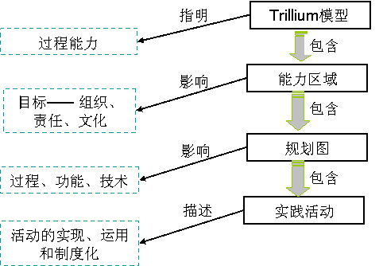
Trillium评估模型的等级和结构
没有系统化。
可重复和面向项目的。
已定义的和面向过程的。
已管理和一体化的。
合成整体

Slide 24
CMM/CMMI的评估体系
1．基于CMM的内部过程改进评估
2．基于CMM的软件能力评估
3．SCAMPI评估方法
4．组织过程的预评估

Slide 25
证明你做了事情的几种证据
A君：按时完成了《需求规格说明书》，并组织通过了评审。
B君：学习了设计模式，有很多收获。

Slide 26
证明你做了事情的几种证据
直接书面证据
  《需求规格说明书》
  评审记录
间接书面证据
  开发计划
访谈证据
  直接问当时人有没有做这个事情
  或者是问参加评审者有没有这回事

Slide 27
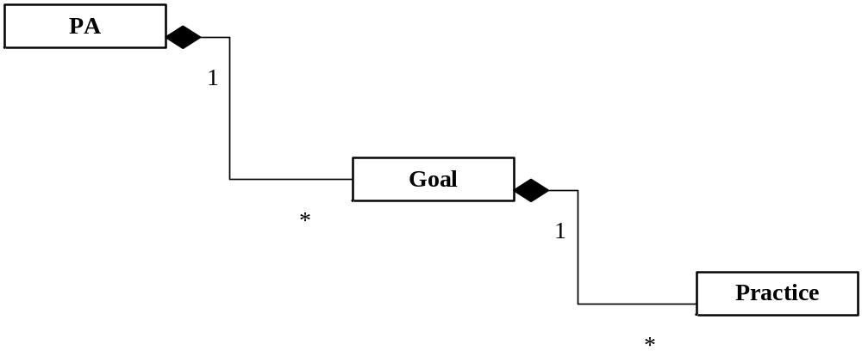
回顾PA，Goal，Practice
它们是怎样的关系？

Slide 28
CMMI 2、3、4、5情况一览
2级有7个PA
3级有11个PA
4级有2个PA
5级有2个PA
共22个PA，425个Practice

Slide 29
例1：“项目计划”中的一个Practice
建立了用于估计项目范围的WBS
请大家说说
  直接书面证据是什么？
  间接书面证据是什么？
  访谈证据是什么？

Slide 30
例2：“需求开发”中的一个Practice
把客户及相关人员的需要、期望、约束、接口要求转化成客户需求。
请大家说说
  直接书面证据是什么？
  间接书面证据是什么？
  访谈证据是什么？

Slide 31
例3：“技术解决方案”中的一个Practice
开发详细的可选方案和选择标准
请大家说说
  直接书面证据是什么？
  间接书面证据是什么？
  访谈证据是什么？

Slide 32
Practice的4个评估等级-1
完全满足(Fully Implemented)(FI)：
  有明确的书面直接证据
  有间接书面证据或者是访谈证据
  没有Weakness(缺点、弱点)
大部分满足(Largely Implemented)(LI)：
  有明确的书面直接证据
  有间接书面证据或者是访谈证据
  有Weakness(缺点、弱点)

Slide 33
Practice的4个评估等级-2
部分满足(Partially Implemented)(PI)：
  无的书面直接证据或者不合适
  间接书面证据或者是访谈证据表明做了部分
  有Weakness(缺点、弱点)
没有满足(Not Implemented)(NI)：
  没有任何证据或者证据完全不合适

Slide 34
评级的大致过程
先判断某个Goal下面的全部Practice的等级：FI,LI,PI,NI
然后判断Goal是否满足
然后判断PA是否满足
最后判断CMMI的等级
以上每一步，评估小组需要达成一致！

Slide 35
练习1
某个Goal下的Practice情况如下：
  Pracitce1:完全满足(FI)
  Pracitce2:完全满足(FI)
  Pracitce3:完全满足(FI)
  Pracitce4:完全满足(FI)
那么这个Goal是否满足？
答案：满足！

Slide 36
练习2
某个Goal下的Practice情况如下：
  Pracitce1:完全满足(FI)
  Pracitce2:大部分满足(LI)
  Pracitce3:大部分满足(LI)
  Pracitce4:完全满足(FI)
那么这个Goal是否满足？
答案：可能满足，也可能不满足!

Slide 37
练习3
某个Goal下的Practice情况如下：
  Pracitce1:完全满足(FI)
  Pracitce2:完全满足(FI)
  Pracitce3:部分满足(PI)
  Pracitce4:完全满足(FI)
那么这个Goal是否满足？
答案：不满足!

Slide 38
练习4
某个Goal下的Practice情况如下：
  Pracitce1:完全满足(FI)
  Pracitce2:完全满足(FI)
  Pracitce3:完全满足(FI)
  Pracitce4:不满足(NI)
那么这个Goal是否满足？
答案：不满足!

Slide 39
我们希望的效果
某个Goal下的Practice情况如下：
  Pracitce1:完全满足(FI)
  Pracitce2:完全满足(FI)
  Pracitce3:完全满足(FI)
  Pracitce4:完全满足(FI)
那么这个Goal是否满足？
答案：满足！

Slide 40
问题
评估多个项目时如何判断Practice的等级？

Slide 41
例1：
Practice | 项目 | 级别 | 直接证据 | 间接证据或者访谈证据 | Weakness
Practice1 | P1 | FI | OK | OK | 无
 | P2 | FI | OK | OK | 无
 | P3 | FI | OK | OK | 无
 | P4 | FI | OK | OK | 无
Practice2 | … | … | … | … | …

Slide 42
例2：
Practice | 项目 | 级别 | 直接证据 | 间接证据或者访谈证据 | Weakness
Practice1 | P1 | FI | OK | OK | 无
 | P2 | PI | OK | OK | 有
 | P3 | FI | OK | OK | 无
 | P4 | FI | OK | OK | 无
Practice2 | … | … | … | … | …

Slide 43
例3：
Practice | 项目 | 级别 | 直接证据 | 间接证据或者访谈证据 | Weakness
Practice1 | P1 | FI | OK | OK | 无
 | P2 | PI | OK | OK | 有
 | P3 | PI | OK | OK | 有
 | P4 | FI | OK | OK | 无
Practice2 | … | … | … | … | …

Slide 44
例4：
Practice | 项目 | 级别 | 直接证据 | 间接证据或者访谈证据 | Weakness
Practice1 | P1 | FI | OK | OK | 无
 | P2 | PI | OK | OK | 有
 | P3 | PI | OK | OK | 有
 | P4 | PI | OK | OK | 有
Practice2 | … | … | … | … | …

Slide 45
例5：
Practice | 项目 | 级别 | 直接证据 | 间接证据或者访谈证据 | Weakness
Practice1 | P1 | FI | OK | OK | 无
 | P2 | FI | OK | OK | 无
 | P3 | FI | OK | OK | 无
 | P4 | LI | OK | OK | 有
Practice2 | … | … | … | … | …

Slide 46
例6：
Practice | 项目 | 级别 | 直接证据 | 间接证据或者访谈证据 | Weakness
Practice1 | P1 | FI | OK | OK | 无
 | P2 | FI | OK | OK | 无
 | P3 | LI | OK | OK | 有
 | P4 | LI | OK | OK | 有
Practice2 | … | … | … | … | …

Slide 47
例7：
Practice | 项目 | 级别 | 直接证据 | 间接证据或者访谈证据 | Weakness
Practice1 | P1 | FI | OK | OK | 无
 | P2 | FI | OK | OK | 无
 | P3 | FI | OK | OK | 无
 | P4 | NI | OK | OK | 有
Practice2 | … | … | … | … | …

Slide 48
小结：
直接书面证据、间接书面证据、访谈证据。
讲解了评级的过程:
  Practice→Goal→PA→CMMI等级
讲解了Practice的各种等级
  FI，LI，PI，NI
Standard CMMI Appraisal Method for Process Improvement (SCAMPI) A, Version 1.3

Slide 49
过程改进的模型和方法
质量改进范例
过程改进的 IDEAL模型
过程改进的 Raytheon方法
过程改进的 6 Sigma方法

Slide 50
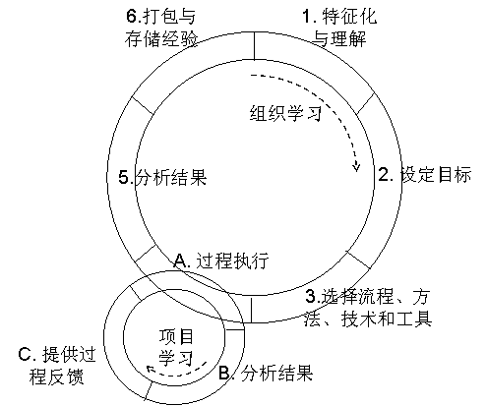
质量改进范例

Slide 51
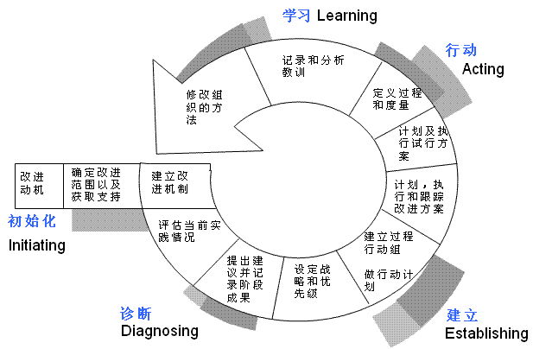
过程改进的IDEAL模型

Slide 52
IDEAL模型的两维结构
战略层
管理软件过程改进程序
启动阶段
学习阶段
沟通、约定和影响
诊断阶段
建立阶段
行动阶段
战术层

Slide 53
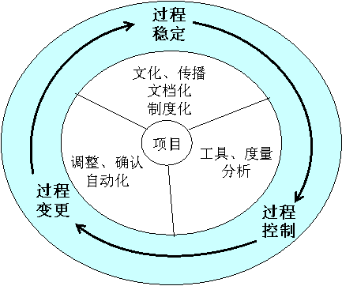
过程改进的Raytheon方法

Slide 54
过程改进的6 Sigma方法
DMAIC
定义(Define)→测量(Measure)→分析(Analyze)→改进(Improve)→控制(Control)
阶段 | 活动要点 | 常用工具和技术
定义 | 项目启动、确定CTQ。 | QFD，FMEA 流程图，亲和图。 | 头脑风暴法，树图 排列图，CT 分解
测量 | 测量输出、确定项目基线。 | 运行图，分层法 FMEA，散布图，直方图 | 测量系统分析，过程能力分析 水平对比法，抽样计划
分析 | 确定关键影响因素。 | 散布图，因果图 多变量图 | 假设检验，回归分析 方差分析，抽样计划
改进 | 设计并验证改进方案。 | FMEA，试验设计 田口方法 | 响应面法，过程仿真 过程能力分析
控制 | 保持成果。 | 控制计划，SPC控制图 标准操作SOP | 防错方法，目标管理

Slide 55
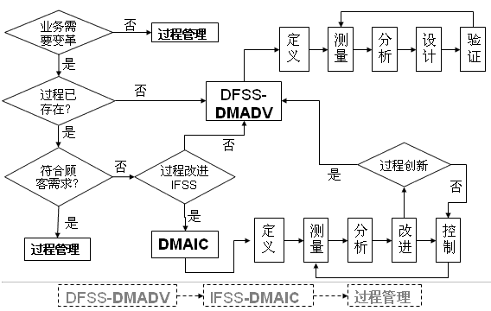
DMADV方法
表9-8 “DMADV”和“PIDOV”的比较

Slide 56
软件过程改进的实施
过程改进的原则和策略
过程改进的组织支持
过程改进计划
过程改进的具体实施步骤
软件过程改进的自动化实现

Slide 57
过程改进的原则和策略
组织过程改进实施的原则可以概括为以下8点。
软件过程改进的组织应设定切实可行的目标。
过程改进是一个持续进行的活动，而不是一次性的活动。
软件过程改进需要得到组织管理层足够的支持。
软件过程改进不只是单个组织单元)的事，而应包括软件开发过程涉及的所有团队和成员。
过程改进活动应被视为一个一个的项目，从而获得必要的预算和资源。
坚持适当的监控机制。
过程改进的成功与否取决于过程实施效果。
对改进活动的过程进行监控，鼓励创新，及时获得反馈，及时进行纠正或调整。

Slide 58
过程改进的策略
1．自顶向下与自底向上相结合
2．循序渐进、持续改进
3．文化变革先行
4．内外结合，以内为主
5． 切合实际、区别对待
6． 充分利用管理工具

Slide 59
过程改进的组织支持
管理指导委员会（MSC）
软件工程过程组（SEPG）
软件质量保证组（Software Quality Assurance Group，SQAG）
软件配置管理组（Software Configuration Management Group，SCMG）
技术工作组（TWG）和过程行动组（PAG）

Slide 60
过程改进计划
除了设定软件改进目标之外，还应包括SPI的领域、方法和策略等，并综合下列因素：
基础设施能够满足需求，及时提供资源。
对过程改进工作的方向、范围和进度提供建议。
如何识别SPI程序推进过程中的障碍和风险。
如何维持SPI程序实施的可视性。
如何鼓励信息共享或提供信息共享的方便快捷的渠道。
如何抓住和保存过程改进中的经验、教训，并改善计划本身

Slide 61
过程改进的具体实施步骤
过程改进组织的建立
确定目标
评估状态
制定计划
制定规范
过程试点
实施监控
反馈修正
过程改进成果推广

Slide 62

Q & A

